Slide 1
La colonia francesa en el Perú: huellas e interpretaciones sobre una migración transatlántica de baja intensidad en el siglo XIX.
Isabelle Tauzin-Castellanos
(Université Bordeaux Montaigne)
XXIII Coloquio de Historia Canario-Americana
Las Palmas - 8-12 de octubre de 2018
Seminario : Migrantes, colonos y exiliados en el espacio atlántico durante los siglos XIX y XX. Asociativismo e identidades colectivas. Acción cultural y prensa de la emigración.

Slide 2
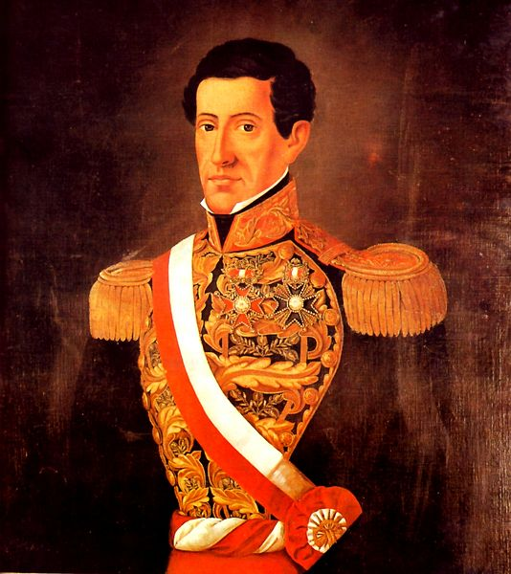
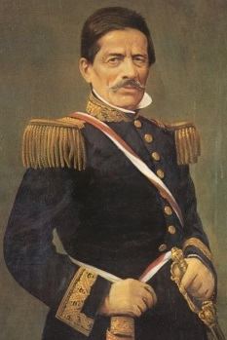
1832 – 21 de noviembre - Presidencia de Agustín Gamarra
Ley sobre el nuevo departamento denominado Amazonas
Art. 7
A cada uno de los extranjeros que se avecindaren en las nuevas reducciones se le asignarán por el subprefecto de la provincia las tierras que pueda labrar, y gozará de los privilegios y exenciones que conceden las leyes a los poseedores de tierras eriazas.
1849 - 17 de noviembre - Presidencia de Ramón Castilla
"Todo introductor de colonos extranjeros de cualquier sexo cuyo número no baje de 50 y cuyas edades sean de 10 a 40 años, disfrutarán de una prima de 30 pesos por individuo que pagará el tesoro nacional al momento de la internación, teniendo a la vista las contratas respectivas autorizadas por los respectivos cónsules extranjeros (art. 1)

Slide 3
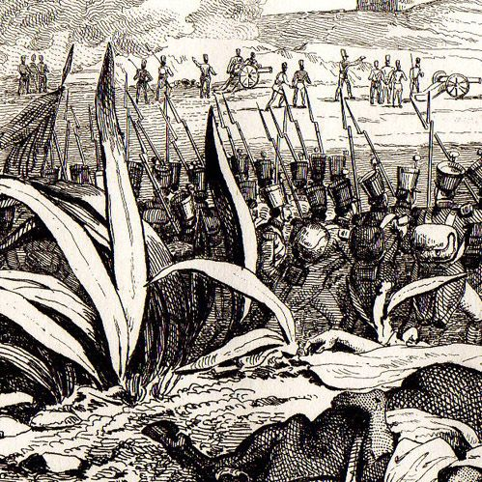
Alphonse de Moges en el informe que dirige al Ministro de Marina da cuenta de la presencia francesa y situación del Perú: 300 franceses en Lima en 1825
Sólo insisto en que esta vasta parte del mundo es una verdadera colonia, con una sola limitación que es que no cuesta nada. Puede que esta inmensa colonización la haga el primer ocupante. Sin embargo, esa clase de apropiación depende de circunstancias que no son la conquista o la guerra, ni nada que se les parezca de una u otra forma.
Informe fechado en París, 1 de diciembre de 1825. AN.

Slide 4
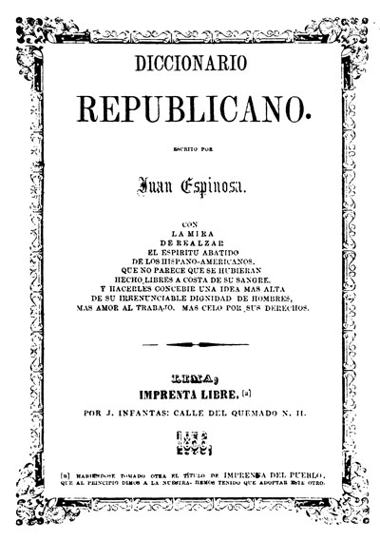
Diccionario para el pueblo republicano… de Juan Espinosa Lima, 1856 .
Para “inmigración” remite a “despoblación”
“Despoblación” :
… Nuestra pereza sólo es comparable a las calmas del mar en la línea, nuestra indolencia para todo es la prueba de una imbecilidad hotentota y nuestra mezquindad respecto a los extranjeros es la mezquindad del mono que esconde la mazorca de maíz ante el hombre y le muestra los dientes para que no se la arrebate. (1856, 353).

Slide 5
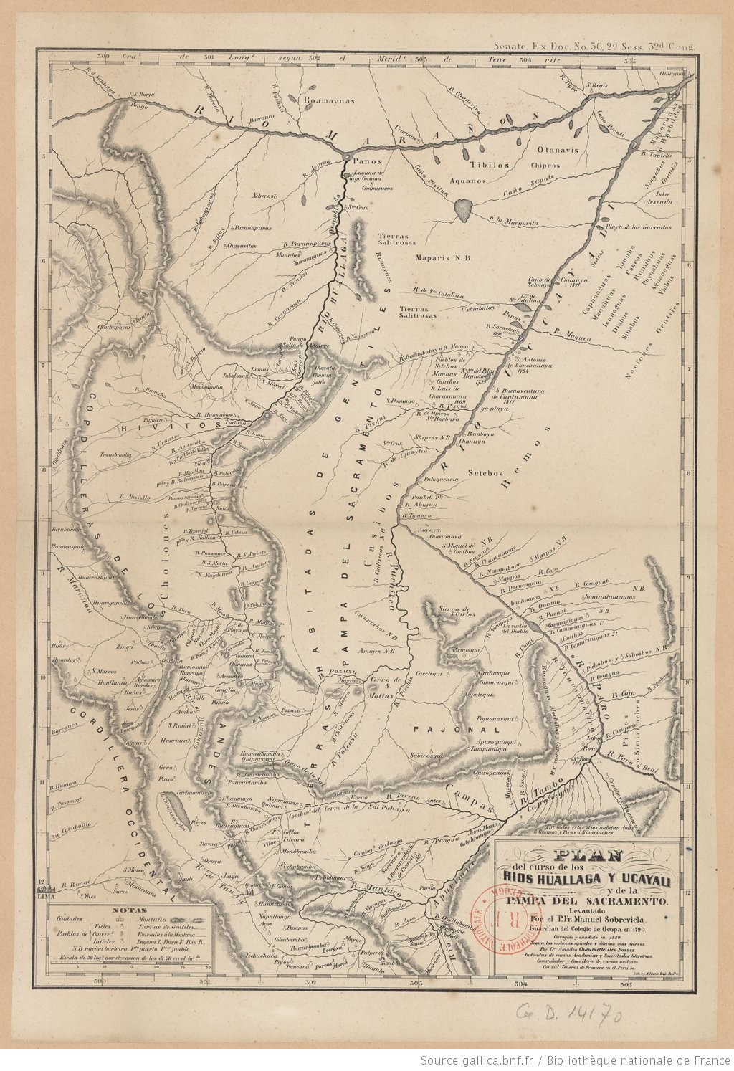
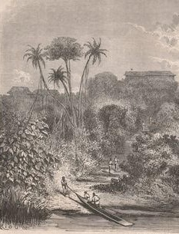
Amadeo Chaumette des Fossés
Inspector General de Comercio Francés , 1826-1827
Cónsul General, 1828-1830
“un indecente, un miserable, una canalla”

Slide 6
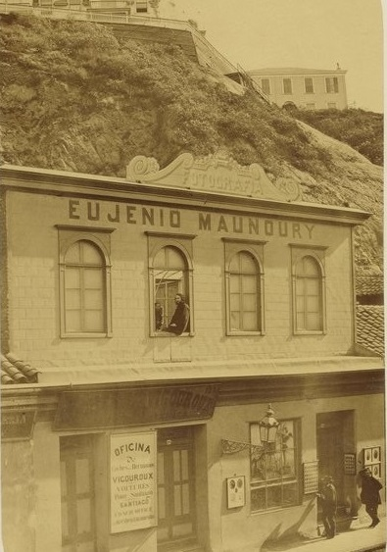
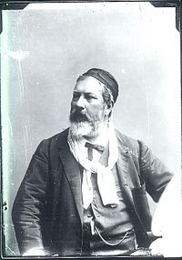
Veteranos napoleónicos:
Historia : Brandsen, Giroust, Soyer
“Bolívar ya no me obliga á abandonar el Perú, y podemos fijar en él nuestra residencia”
Mito :
Aquiles Allier
Francisco Courret

Slide 7
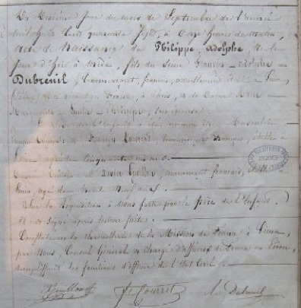
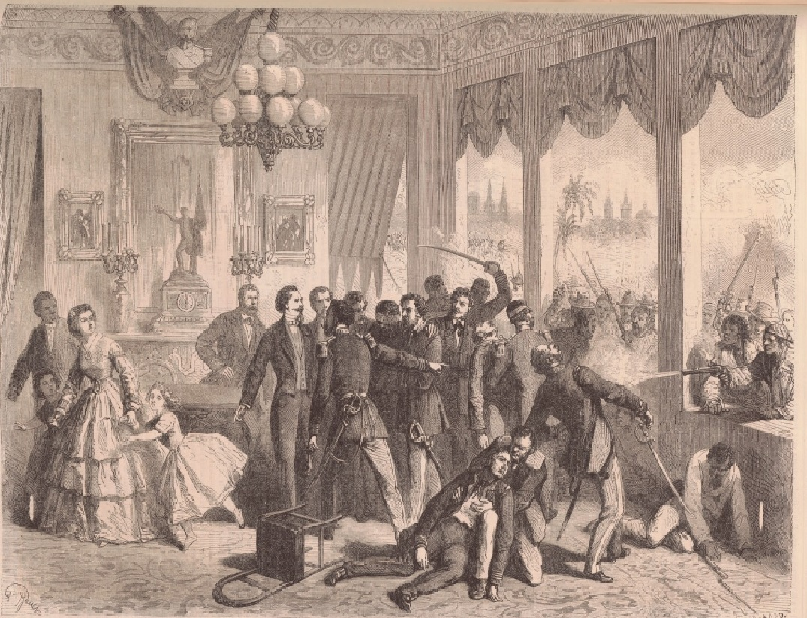
El Comercio, 23 de junio de 1865, n° 8671, p. 4:
“A Maunoury”.
Da grima ver tanto europeo ingrato
Que llega hambriento y con el pie desnudo
Y calumnia después grosero y rudo
A suelo que le dio pan y zapato
… ¿Cómo forjar osaste tan novelo
Despreciable, ridículo gabacho ?
Más sin duda escribiste borracho
Después de alguna torpe francachelada.
…
Vuelve a las playas que te son natales
De donde nunca salgas y haga el cielo
Que nunca pisen peruano suelo
Los que a ti vil francés, sean iguales.

Slide 8
Estadística General de Lima de Manuel Atanasio Fuentes (1858)
Europeos residentes en Lima - 1857 | ^{Hombres} | ^{Mujeres} | ^{Niños}
^{Alemanes} | ^{2.671} | ^{1.462} | ³²⁸
^{Italianos} | ^{3.142} | ²⁸⁹ | ³⁸
^{Franceses} | ²⁰⁴⁸ | ⁵⁹⁵ | ⁵⁰
^{Españoles} | ¹²⁹¹ | ⁷⁷ | ²⁹
^{Ingleses} | ⁸⁴⁴ | ¹⁷⁶ | ²¹

Slide 9
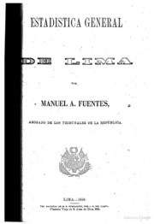
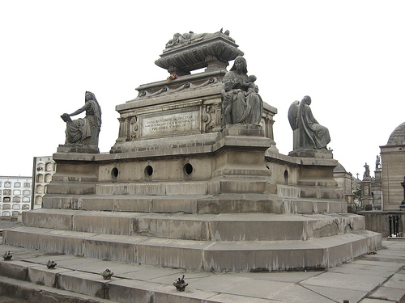
Censo de 1857: población total de más de 2, 6 M de habitantes, 4% de extranjeros {MRiaza, 2006 y Contreras, 1994): de los 107.000 extranjeros, 47% asiáticos, 23% europeos)
2693 franceses / 1397 españoles/siendo alemanes (4461) e italianos (3469) los más numerosos (ingleses: 1041). La quinta parte fueron mujeres.
A modo de comparación otra evolución en Chile: 1854/ 1654 franceses; 1875: 3192 y en Buenos Aires: 1869: 14180 (Fernández Domingo, p.77-97)
Mausoleo de Sofía Bergmann de Dreyfus (+1871)

Slide 10
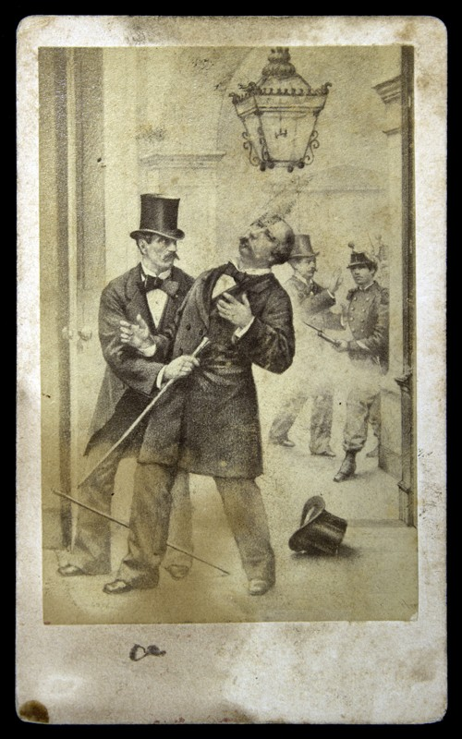
1853
15 de abril de 1853 decreto bajo la administración de Echenique: fomento de la colonización y “reducción a la vida civilizada de las tribus salvajes del este del Perú"
"la compañía se obliga a fundar en el litoral del Perú, que baña el Amazonas, y en las márgenes de los ríos interiores de la República, diez colonias de extranjeros que deberán ser de la nación que el Gobierno peruano designe. Para este fin se darán gratuitamente a la compañía la porción de terreno necesario".
Con Balta
Todos los nacionales y extranjeros que deseen establecerse en las márgenes del Amazonas y sus afluentes, obtendrán del Gobierno pasaje gratis hasta el punto que prefiriesen hacia aquellas regiones. El Gobierno les distribuirá gratis herramientas y terrenos"
Manuel Pardo (1872)
"Sociedad de Inmigración Europea" para facilitar la llegada e instalación en el Perú de migrantes europeos desde el viaje transatlántico > sólo 3000 europeos al cabo de 2 años,

Slide 11
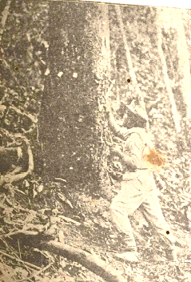
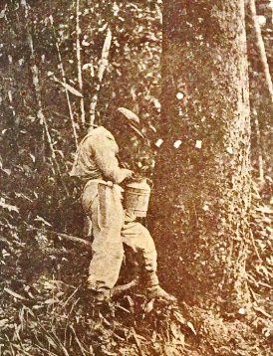
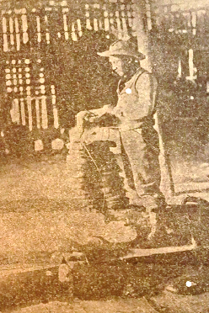
El oro verde: una cosecha que espera a los migrantes europeos
Guía del inmigrante en el Perú, Lima, 1902

Slide 12
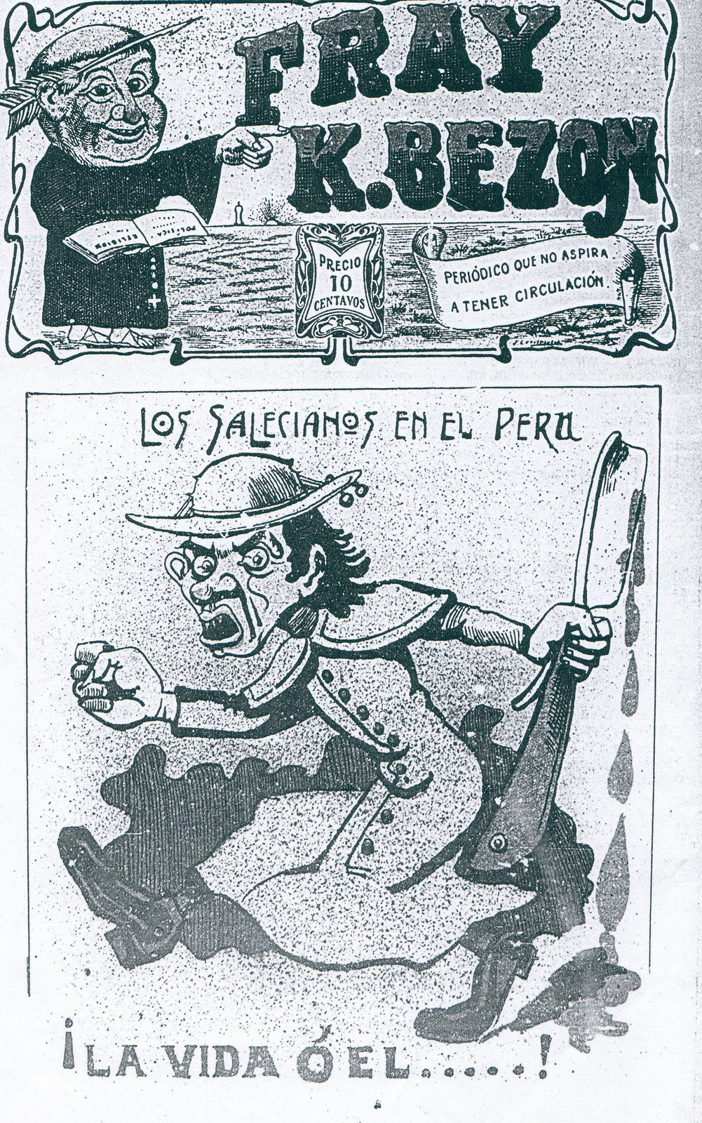
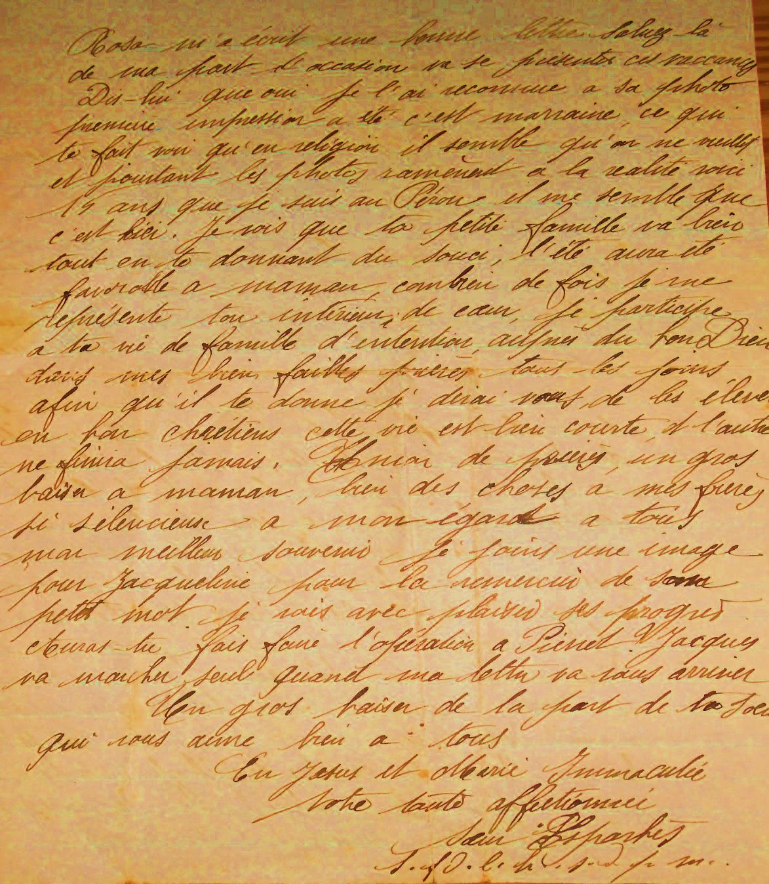
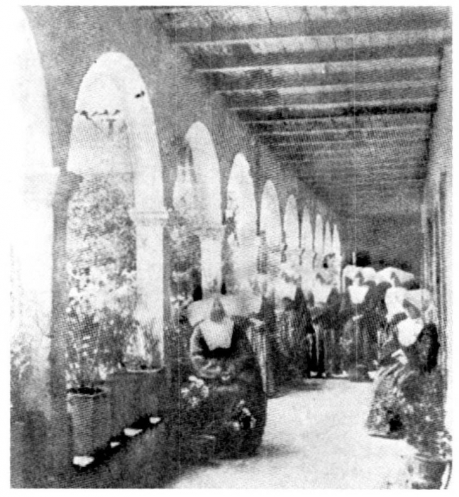
Migrantes del siglo XX
« Nuestros migrantes » : un ensayo de Gonzalez Prada sobre la migración clerical escrito en 1903.

Slide 13
Bibliografia
Barrantes Rodríguez Larraín, Fernando, Los ciudadanos franceses y francesas en la República del Perú, Lima, Sociedad Francesa de Beneficencia, 2005.
Bonilla, Heraclio, Guano y burguesía, Lima, IEP, 1984 (2ª ed.).
Contreras Carranza, Carlos, Sobre los orígenes de la explosión demográfica en el Perú: 1876-1940, Lima, IEP, 1994.
Cosamalón Aguilar, Jesús A., “Población y sociedad”, en Contreras Carranza, Carlos, Perú. La construcción nacional, Madrid, Mapfre, 2014, 221-281.
Espinosa, Juan, Diccionario para el pueblo republicano, democrático, político, moral y filosófico, Lima, Imprenta del Pueblo, 1856.
Macera, Pablo, La imagen francesa del Perú (siglo XVI-XIX), Lima, INC, 1976.
Martínez Riaza, Ascensión, “A pesar del gobierno”. Españoles en el Perú, 1879-1930, Madrid, CSIC, 2006.
Mc Evoy, Gabriela, La experiencia invisible. Inmigrantes irlandeses en el Perú, Lima, UNMSM, 2018.
Puigmal, Patrick, Diccionario biográfico y prosopográfico de los militares napoleónicos durante las campañas de independencia de Argentina, Chile y Perú, vol. 1, Santiago de Chile, DIBAM, 2010,
Riviale, Pascal, La presencia francesa en el Perú, Lima, IFEA, 2008.
Tristán Flora [1833], Peregrinaciones de una paria, Lima, INC, 2005.
Urrutia Ceruti, Jaime, Informes de los cónsules franceses en Lima, 1842-1877, Lima IEP, 2015.
Witt, Heinrich, Diario 1824-1890. Un testimonio personal sobre el Perú del siglo XIX, 2 t., Lima, Banco Mercantil, 1992.

